Slide 1
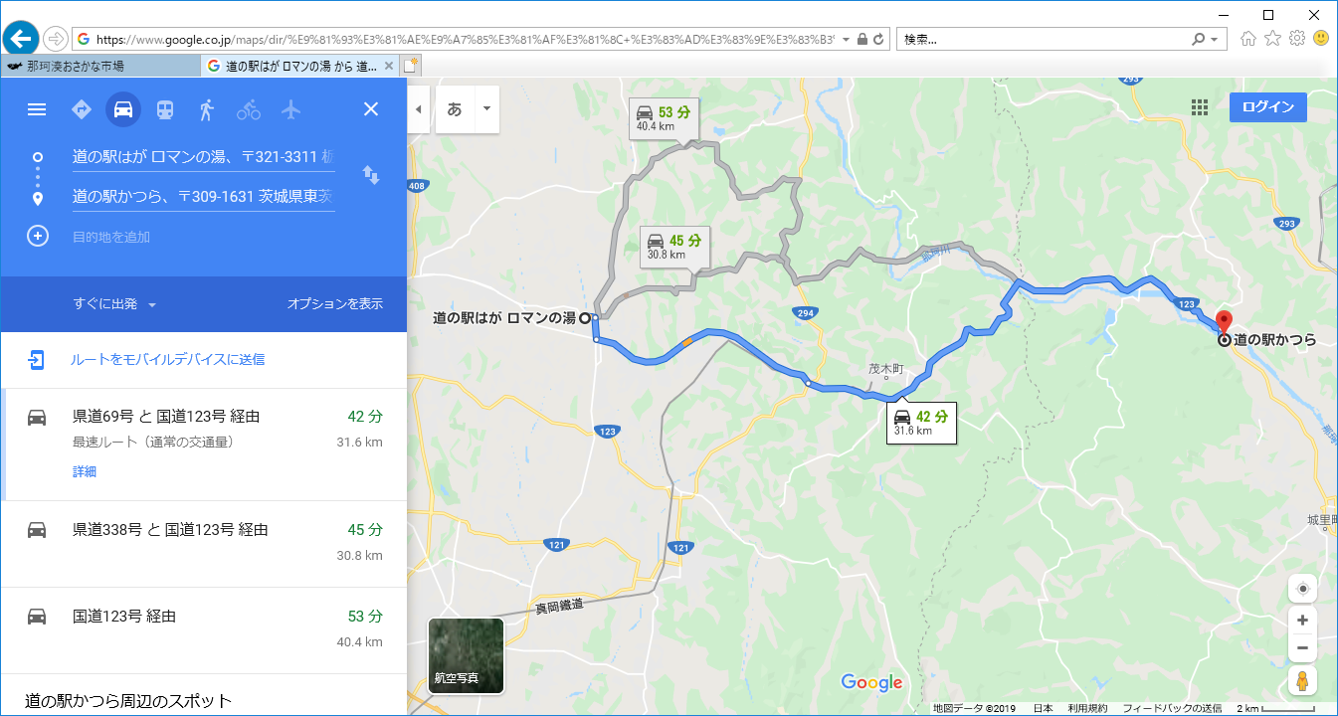
11月24日日曜日はがロマンの湯 8:30分集合
道の駅かつらで休憩
杉さん篠さんとご歓談

Slide 2
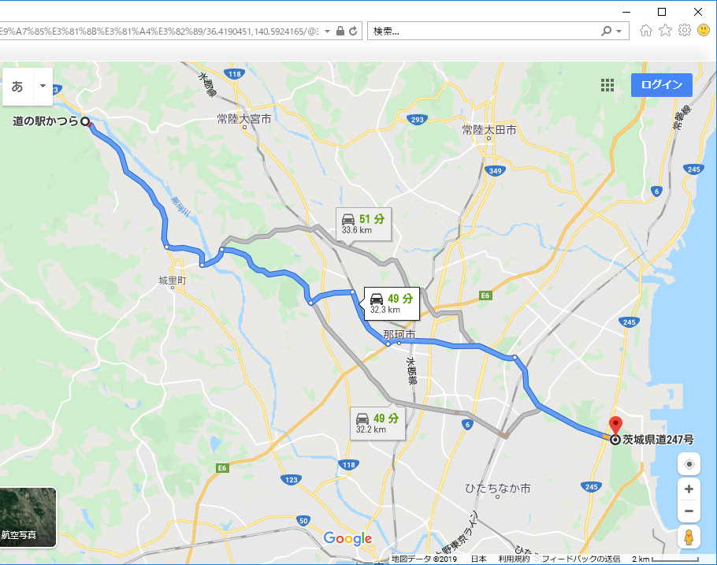
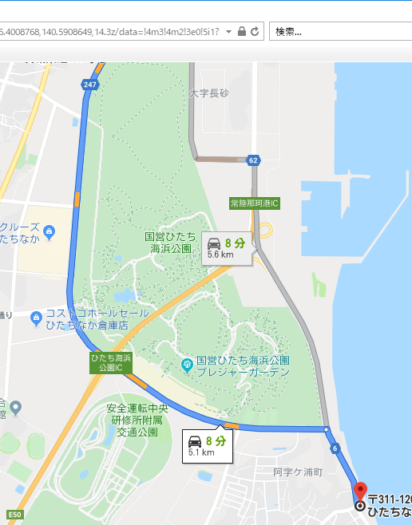
阿字ヶ浦海水浴場で自由時間
杉さんと記念写真、海を眺めてワビサビ等

Slide 3
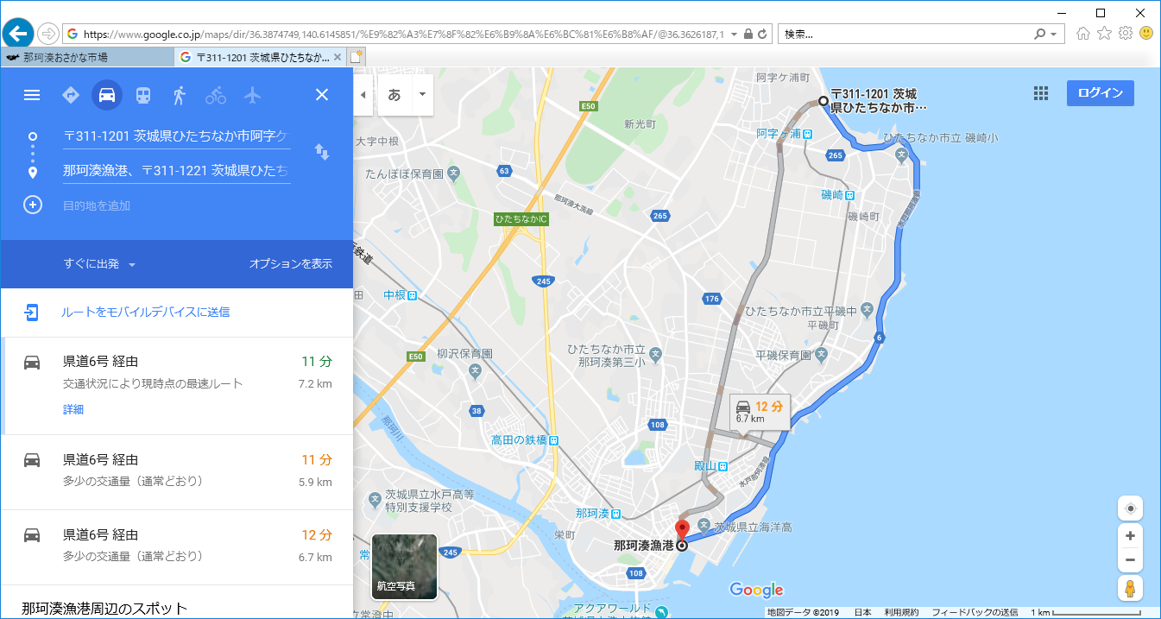
11:30ねらいで那珂湊海鮮市場
帰りは状況を見て、日没前に宇都宮に到着するように！！！
14:30までには出発かと

